Slide 1
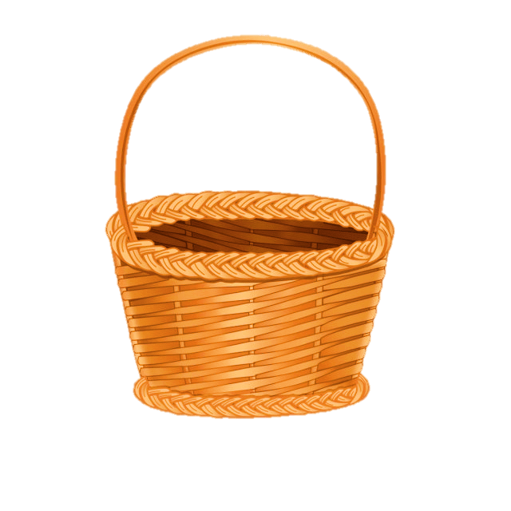
Notes:
Nhấn vào các trái đào đi đến câu hỏi. Nhấn vào chữ Khỉ con hái đào đến câu hỏi mới.

Slide 2
Số lớn là 10, số bé ít hơn số lớn 4 đơn vị. Tính tổng của hai số?
Tổng hai số là: 16
Notes:
Nhấn vào trái đào quay lại trò chơi

Slide 3
Cả hai bạn cao 250 cm. Bạn Hải cao hơn bạn Hà 10 cm. Hỏi bạn Hà cao mấy xăng-ti-mét?
Bạn Hà cao 120 cm.

Slide 4
Long và Nam có tất cả 35 viên bi. Số bi của Long nhiều hơn 5 viên so với số bi của Nam. Hỏi mỗi bạn có bao nhiêu viên bi?
Long có 20 viên bi, Nam có 15 viên vi

Slide 5
Thứ...ngày...tháng...năm ...
(Tiết 2)

Slide 7
Trong hộp có 12 chiếc bút gồm bút đen và bút xanh. Số bút đen ít hơn số bút xanh 4 chiếc. Hỏi trong hộp đó có bao nhiêu chiếc bút mỗi loại?
Bài toán 2
Tóm tắt
Bút đen
4 chiếc
12 chiếc
Bút xanh

Slide 8
Cách 1:
Cách 2:
Bài giải
Số bút đen là:
(12 – 4) : 2 = 4 (bút đen)
Số bút xanh là:
4 + 4 = 8 (bút xanh)
Đáp số: 4 bút đen
8 bút xanh.
Bài giải
Số chiếc bút xanh là:
(12 + 4) : 2 = 8 (chiếc)
Số chiếc bút đen là:
8 – 4 = 4 (chiếc)
Đáp số: 8 bút xanh
4 bút đen

Slide 9
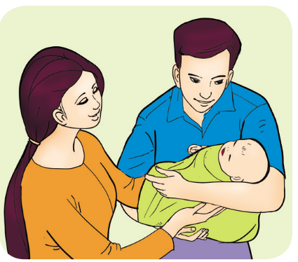
Tổng số tuổi của bố và mẹ là 65 tuổi. Bố hơn mẹ 5 tuổi. Hỏi bố bao nhiêu tuổi, mẹ bao nhiêu tuổi?
Bài toán 3
Tóm tắt
Tuổi mẹ
5 tuổi
65 tuổi
Tuổi bố

Slide 10
Cách 1:
Cách 2:
Bài giải
Tuổi của bố là:
(65 + 5) : 2 = 35 (tuổi)
Tuổi của mẹ là:
35 – 5 = 30 (tuổi)
Đáp số: Bố 35 tuổi
Mẹ 30 tuổi.
Bài giải
Tuổi của mẹ là:
(65 – 5) : 2 = 30 (tuổi)
Tuổi của bố là:
30 + 5 = 35 (tuổi)
Đáp số: Mẹ: 30 tuổi
Bố: 35 tuổi

Slide 11
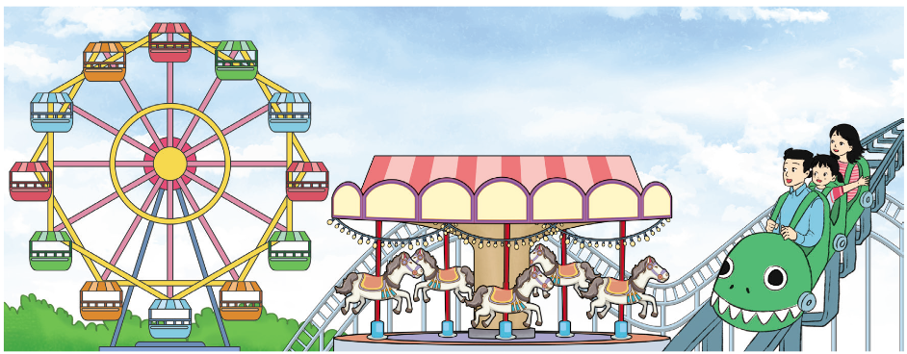
4. Cuối tuần, Tuấn được bố dẫn đi chơi tại một khu du lịch. Tuấn thấy bố trả tiền vé của hai người là 500 000 đồng. Tuấn hỏi bố: “Vé vào cửa của mỗi người là bao nhiêu tiền?”. Bố trả lời:” Vé của người lớn trong ngày cuối tuần hơn vé trẻ em là 100 000 đồng”. Tính giá vé ngày cuối tuần của người lớn, trẻ em.

Slide 12
Tóm tắt
Vé trẻ em
100 000 đồng
500 000 đồng
Vé người lớn

Slide 13
Cách 1:
Bài giải:
Giá vé ngày cuối tuần của người lớn là:
(500 000 + 100 000) : 2 = 300 000 (đồng)
Giá vé ngày cuối tuần của trẻ em là:
300 000 – 100 000 = 200 000 (đồng)
Đáp số: Giá vé người lớn: 300 000 đồng
Giá vé trẻ em: 200 000 đồng.

Slide 14
Cách 2:
Bài giải:
Giá vé ngày cuối tuần của trẻ em là:
(500 000 - 100 000) : 2 = 200 000 (đồng)
Giá vé ngày cuối tuần của người lớn là:
200 000 + 100 000 = 300 000 (đồng
Đáp số: Giá vé trẻ em: 200 000 đồng
Giá vé người lớn: 300 000 đồng

Slide 15
- Cách giải bài bài toán. Tìm hai số khi biết tổng và hiệu của hai số đó:
CÁCH 1:
B1. Vẽ sơ đồ minh hoạ bài toán
B2. Số bé = (Tổng – Hiệu) : 2
B3. Tìm số lớn = Tổng – số bé (vừa tìm được) hay lấy số bé cộng với hiệu.
B4. Ghi đáp số:
CÁCH 2:
B1. Vẽ sơ đồ minh hoạ bài toán
B2. Số lớn = (Tổng + Hiệu) : 2
B3. Tìm số bé = Tổng – số lớn (vừa tìm được) hay lấy số lớn trừ đi hiệu.
B4. Ghi đáp số:

Slide 17
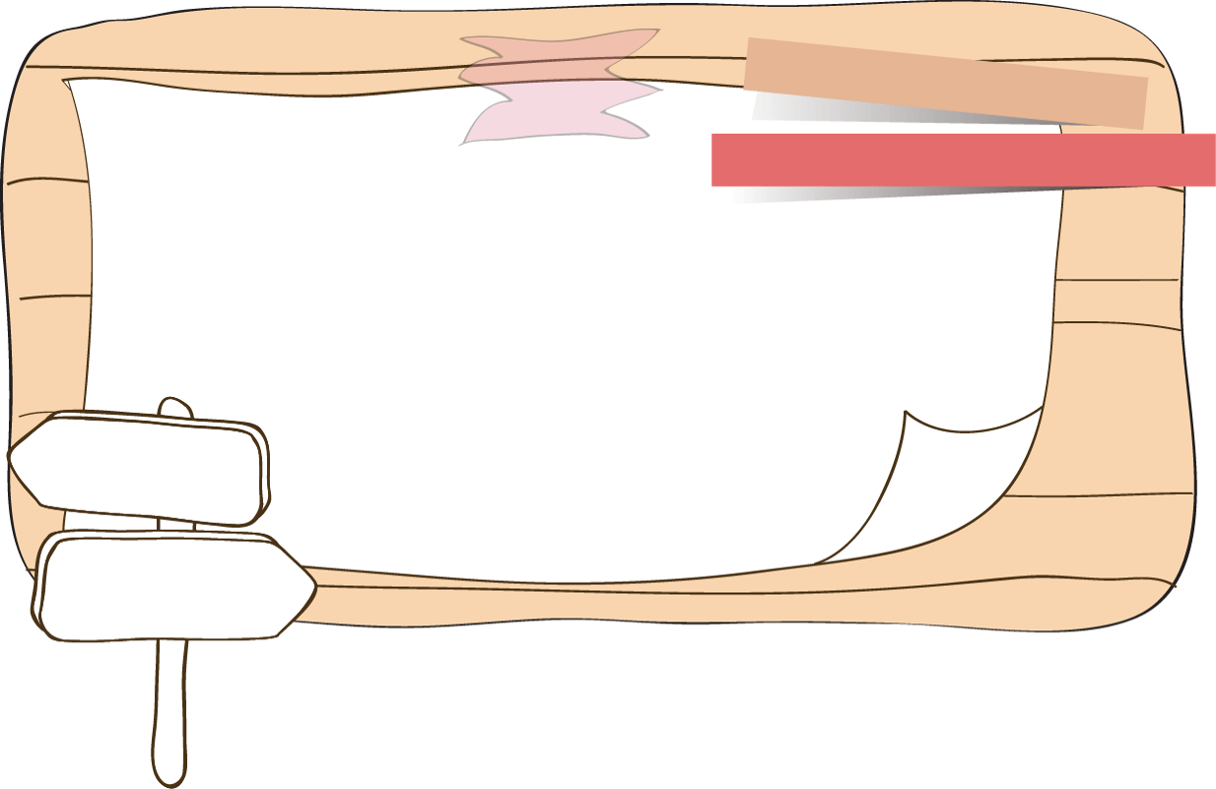
HÁI TÁO
next

Slide 18
Số bé
19
51
59
38
14
307
Số lớn
20
581
12
64
412
(Tổng + Hiệu) : 2 = …..
23
86
95
1/20
next

Slide 19
Số lớn
47
51
Hiệu
38
Số bé
26
37
7
51
64
42
Số lớn = Tổng - …..
12
23
86
95
2/20
next

Slide 20
Hiệu
Số bé
208
59
38
940
397
44
Số lớn
20
64
462
12
Số bé = Tổng - ….
23
86
95
3/20
next

Slide 21
Số bé
5351
Số lớn
59
4309
872
95
42
64
(Tổng - Hiệu) : 2 = …..
12
86
4/20
next

